Slide 1
Fiery FS300 Pro
Yenilikler
Sunucunun adı
Unvan
Notes:
This presentation will give you a closer look into what’s new in this new platform and offers the marketing positioning and overall message for the launch of Fiery FS300 Pro.

Slide 2
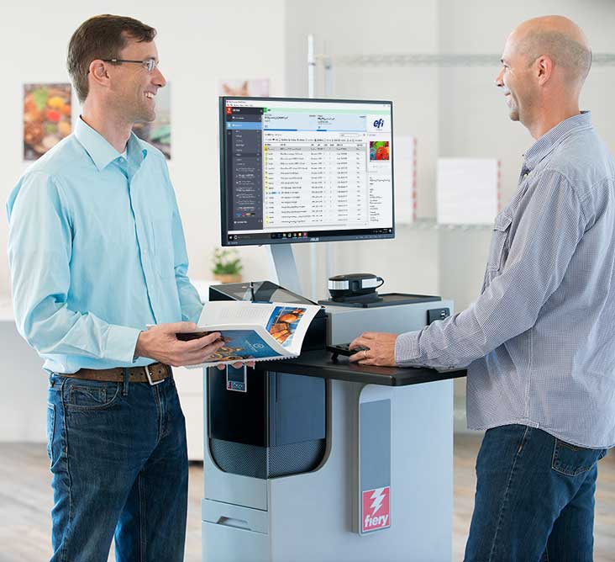
Fiery FS300 Pro platformu nedir?
"Gelecek on yılın platformu"
  Her şey kullanıcılar için
    Kullanıcıların Fiery® ile gerçekleştirdiği temas noktalarında yenilik
    Kullanıcıların önem verdiği kilit alanlarda yeni özellikler: renk, üretkenlik, kullanılabilirlik
    ve entegrasyon
  Fiery Driven™ baskı
  makinelerini çalıştırma
    Kesme tabaka, yüksek hızlı kesintisiz besleme,
    B1 katlanan karton ve oluklu
Notes:
Let’s first answer “What is the Fiery FS300 Pro”? And what does FS300 Pro mean for users?
First of all, Fiery FS300 Pro is not just system software, it is a platform. It’s a platform that converges all aspects of a digital front end, or DFE, solution. Fiery DFEs include hardware, software, workflow solutions, and more.
FS300 Pro platform defines and sets the direction for Fiery servers in the next decade by:
Focusing on users with a redesign and innovation in almost every single touch point the user has with Fiery. This includes everything from exterior design that incorporates a Fiery QuickTouch display to interact with the Fiery server, to the furniture stand, and all aspects of user interface in Command WorkStation.
And, of course, FS300 Pro adds new features in the key areas users care about: colour, productivity, usability, and integration.
In addition to that, FS300 Pro drives multiple print technologies, not only cutsheet toner presses. With ever-increasing demands for faster thoughput in production printing, Fiery is now driving very high-speed presses such as the Xerox Trivor 2400, Landa’s Nanographic presses, our own Nozomi for corrugated, and many other engines.

Slide 3
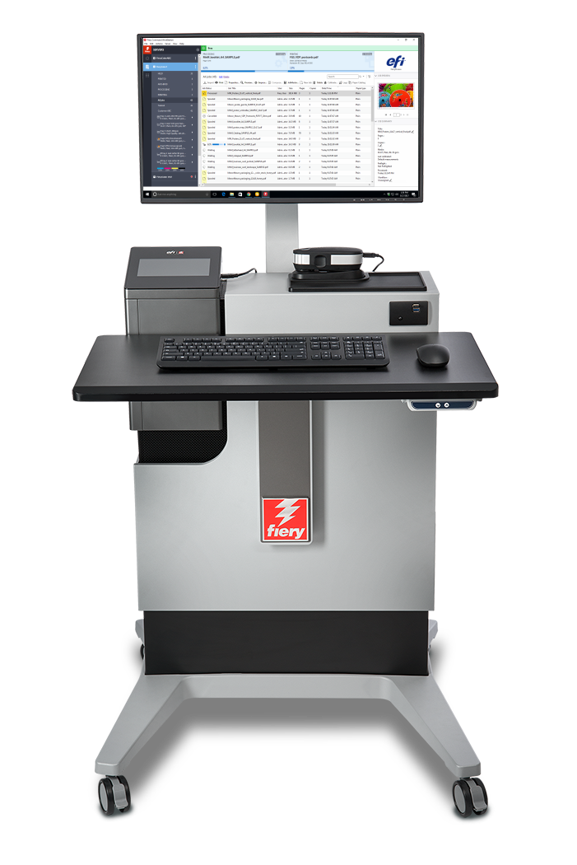
Görülmemiş platform yeniliği
Fiery FS300 Pro sistem yazılımı
Fiery Command WorkStation®
Fiery NX ve XB platformları
Fiery baskıya hazırlama iş akışı
Notes:
As you can see in this slide, all the latest innovations ship with this new Fiery DFE platform.
A new user interface, with Command WorkStation 6
A new industrial design and hardware specs for Fiery NX and Fiery XB servers
A new codebase with FS300 Pro system software
And major enhancements to Fiery makeready solutions

Slide 4




Fiery FS300 Pro'nun yeni özellikleri
  7 renk desteği
  Nokta rengi grubu önceliği
  Gri tonlamalı girdi profili
  Fiery ImageViewer
  Nesne denetleyici
  Toplam kaplama alanı
Yeni donanım
APPE 4*
HyperRIP iyileştirmeleri
Hızlı yeniden baskı
Fiery Impose:
Birleşik otomasyon iyileştirmeleri
  Otomatik sayfa döndürme
  İşaretler için ön ayarlar
  Fiery Command WorkStation 6
    Tüm işler için önizleme
    Taramaları otomatik olarak çıkarma
  Fiery NX tasarımı
    Fiery QuickTouch
    Fiery NX Station
Fiery JobMaster:
Görüntü damgalama
Taranan sayfaları alma
Sayfa ofseti
Diğer baskıya hazırlama iyileştirmeleri
  Windows 10
  Güvenlik iyileştirmeleri
  Otomatik sistem yedekleme
  Command WorkStation'dan Fiery güncellemeleri
  802.1x EAP-TLS
  Otomatik proxy yapılandırması
  Entegrasyon iyileştirmeleri
* APPE; iyileştirme ve hizmet sunumlarıyla sürekli olarak güncellenmektedir.
Notes:
Another way to see what’s new in FS300 Pro across print technologies, is to look at areas users care about the most.
As you can see, all areas are represented with new features to reinforce Fiery leadership in the print industry.
Let’s examine these new features in the following slides.

Slide 5

Fiery Command WorkStation 6
Fiery sunucuları için var olan en sezgisel baskı işi yönetimi arabirimi
Notes:
Let’s start first with Command WorkStation 6 — the new user interface for print job management for Fiery DFEs.

Slide 6
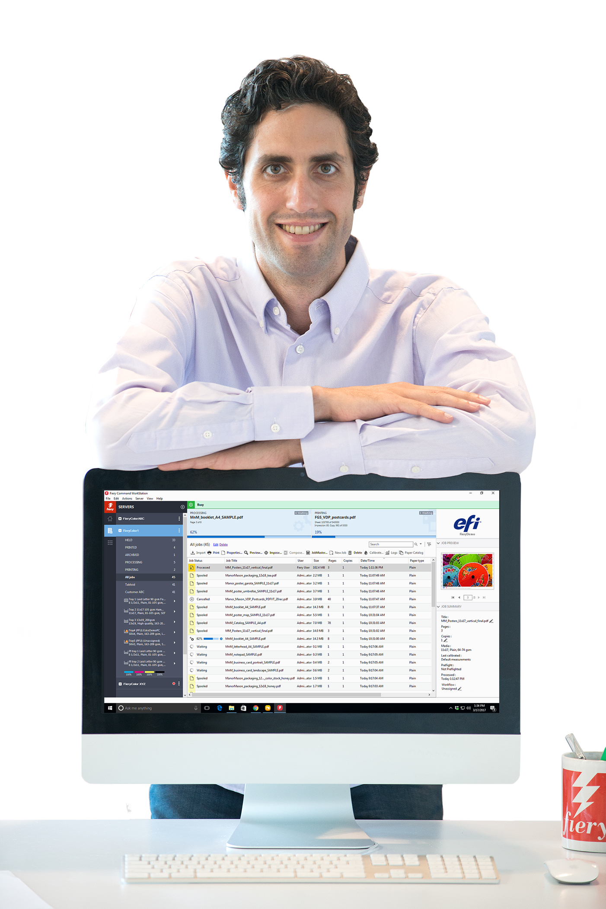
Fiery Command WorkStation 6
Baskı işlerini daha hızlı yönetin, baskı üretimini artırın
Daha sezgisel ve kullanımı kolay
Daha verimli ve üretken
Yöneticiler için yeni araçlar
Sorunsuz ve hızlı yükseltme işlemi
Geleceğe hazır
Tam sunuma erişim
Notes:
Version 6 offers better usability and higher efficiency. And all you have to do to get these benefits is to download it for free from efi.com/cws.
In addition to operator benefits, there are also new tools for production managers.
Version 6 works with Fiery servers running Fiery System 10 and above, and also provides future connectivity to Fiery servers driving wide- and superwide-format printers.

Slide 7
6 sürümünün yeni özellikleri
5 sürümünden kolay geçiş
Sorunsuz ve hızlı yükseltme işlemi
Hoş geldiniz turu
Daha sezgisel ve kullanımı kolay
Modern ve düzenli kullanıcı arabirimi
Daha verimli ve üretken
Tüm işler için İş önizlemesi*
Taramaları otomatik olarak çıkarma*
Hızlı yeniden baskı*
İş arama işlevleri
  Basit arama
  Gelişmiş arama
  İsteğe uyarlanmış görünümler ve filtreler
İş özellikleri'ndeki renk ayarları
Varsayılanları ayarla
  Varsayılan renk yönetimi ayarları
Sıralı düzenleme
Üretim yöneticileri için yeni araçlar
Ana görünüm
  Sunucu durumu
  Hızlı üretim metrikleri
Fiery güncellemeleri
Varsayılanları ayarla
*Sadece FS300 Pro sunucularına yönelik yeni özellikler
Notes:
The list of new features has some that were specifically designed to work with FS300 Pro servers or later.
Job preview for all jobs works only on external Fiery servers running Fiery FS300 Pro
Automatically remove rasters and fast reprint is supported by both, external and embedded servers running Fiery FS300 Pro/FS300.

Slide 8
Baskıya hazırlama çözümlerindeki yeni özellikler
Fiery Impose Fiery Compose Fiery JobMaster | Kullanılabilirlik iyileştirmeleri Daha kolay tercih ayarı, pencere ve bölme boyutu koruma, malzeme rengi gösterme, gelişmiş sayfa yerleştirme, daha seri iş kaydetme, daha hızlı yaprak boyutu seçimi Acrobat DC Professional ve PitStop Edit 13
Fiery Impose | Malzeme boyutuna göre birleşik otomasyon Otomatik sayfa döndürme İşaretler için ön ayarlar VDP kitapçık kapakları için karma malzeme Japon kırpma işareti stili iş akışı otomasyonu 30 günlük ücretsiz deneme sürümü
Fiery JobMaster | Görüntü damgalama Taranan sayfaları alma Sayfa ofseti 30 günlük ücretsiz deneme sürümü
*Sadece FS300 Pro sunucularına yönelik yeni özellik
Tam sunuma erişim
Notes:
In the list of makeready new features, there is also one feature that is specific to FS300/FS300 Pro servers (embedded or external) — the ability to save Impose templates containing Japanese crop marks. This allows users to automate job layout preparation using this type of crop mark.

Slide 9
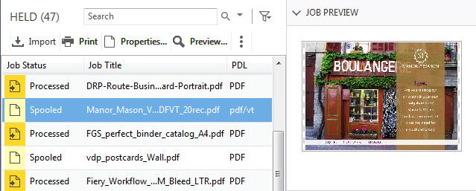
Tüm işler için İş önizlemesi
İşleri daha hızlı tanımlama
  Performans üzerinde sıfır olumsuz etki
  Sadece ilk sayfa önizlemesi
  Desteklenen dosya biçimleri:
    PS, PDF, PDF/VT, TIF, EPS
  Yalnızca harici Fiery sunucularında mevcuttur
Notes:
Users with external Fiery servers running FS300 Pro and Windows 10 can now preview all jobs. This helps operators identify and find jobs faster.
Previewing jobs doesn’t impact the Fiery server performance, so the feature is always on. The preview lets operators see the first page of the job.
While the feature doesn’t work with PPML files, it does work with PostScript, PDF, PDF/VT, TIF, and EPS files.

Slide 10
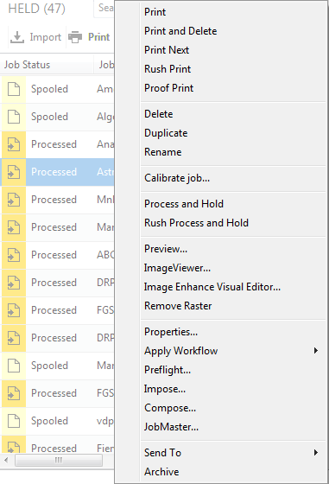
Taramaları otomatik olarak çıkarma
Baskıya hazırlama ayarlarına tek tıkla erişim
İşlenmiş işler bekletilen işlerle aynı iş
eylemlerine sahipler
Notes:
The next feature is called “automatically remove rasters.”
With this feature, users who want to resume the job layout and makeready settings after processing a job, will no longer need to select “Remove Raster” before accessing Impose, Compose, or JobMaster. The Fiery server will “Remove Raster” automatically if any of those makeready options are selected from the Actions menu.
This shortens access to makeready settings from three clicks to one, and offers a more intuitive experience since users will see job actions for processed jobs that are consistent with those for spooled jobs.

Slide 11
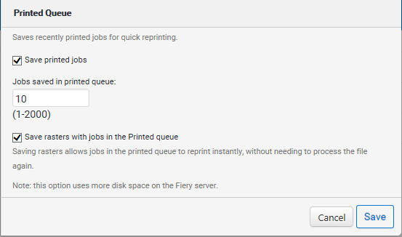
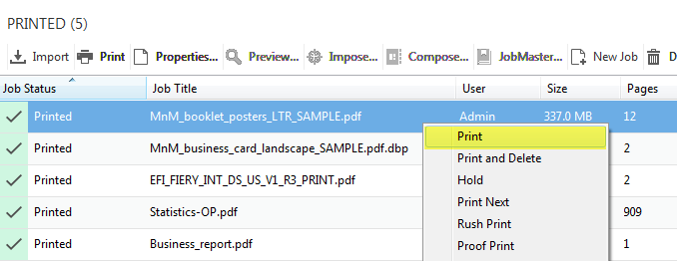
Hızlı yeniden baskı
Yeniden RIP yapmadan işleri yeniden bastırma
Configure'deki yeni seçeneği kullanarak tarama dosyalarını YAZDIRILDI kuyruğundaki
işlerle kaydetme
Configure'de "Taramaları Yazdırıldı kuyruğundaki işlerle kaydet" ayarını etkinleştirin
Notes:
Fast Reprint can save a lot of time.
Using this feature, administrators can keep the raster files for jobs in the PRINTED queue. When the print service provider needs to reprint those jobs, the files start printing the instant jobs are sent to print, without re-RIPping.
This feature is on by default and can be disabled from the Configure menu, as the screenshot on the right shows.
This is a great feature when users need to print one copy of a job as a proof, and then print it again for production. All they have to do is just change the copy count.

Slide 12
Fiery NX ve XB platformları

Slide 13
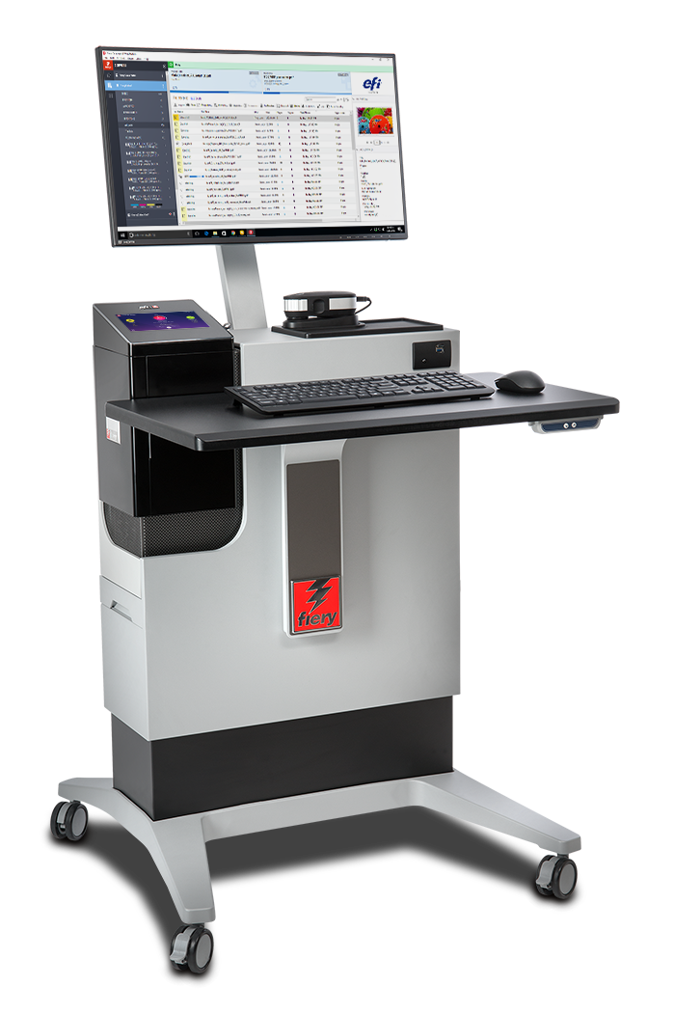
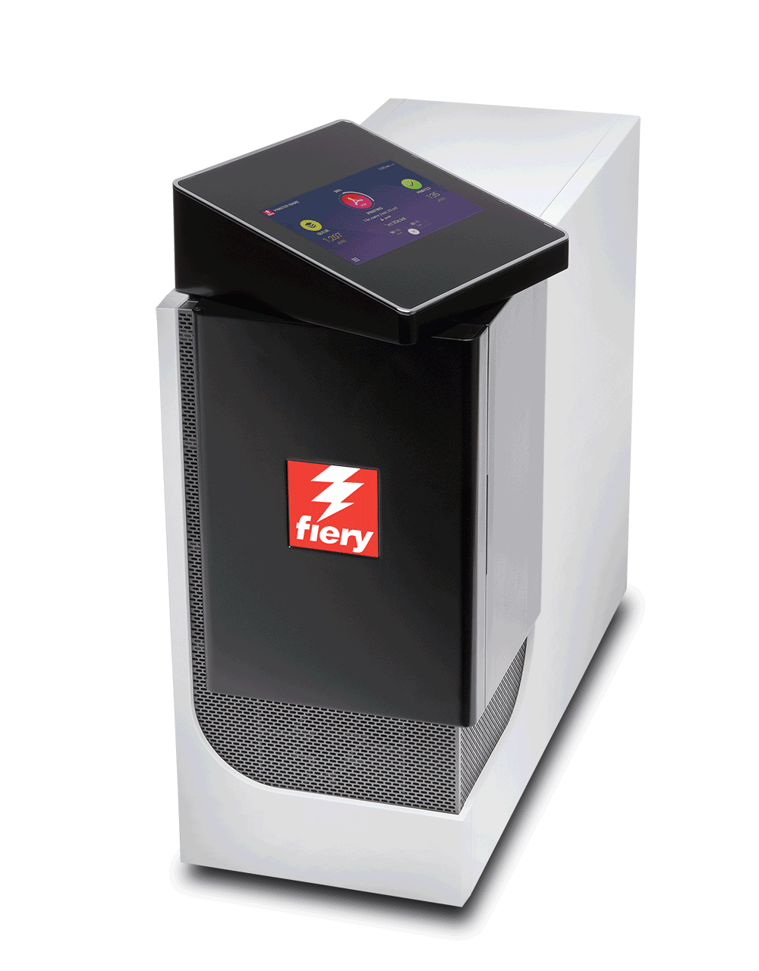
Yeni Fiery NX Premium ve NX Pro
Yeni NX Server endüstriyel tasarımı
Fiery QuickTouch yazılımına sahip yeni dokunmatik ekran paneli
Yeni NX Station ile verimli çalışma
Fiery Üretim Çözümleri web sayfasına erişim
Döndürülebilir dokunmatik ekran paneli
Notes:
FS300 Pro servers feature the cutting-edge and innovative Fiery NX industrial design that was precisely crafted with the Fiery operator in mind.
The Fiery NX Premium is the high-end Fiery DFE that replaces the Fiery QX100 servers. The Fiery NX Pro is the server that replaces the Fiery Pro 80 hardware platforms.
The new server design includes the Fiery QuickTouch interface that helps users speed up job and device management. The touchscreen display rotates and provides intuitive system installation, backup, and diagnosis; plus easy access to and faster views of job status information. It also includes 3 USB ports, conveniently located on the side of the display
Either the Fiery NX server (Premium or Pro) can be placed inside the new Fiery NX Station to provide a centralised work station that adapts to different print production environments. The work stations come in two versions: The NX Station GL is the basic configuration, and the NX Station LS adds an adjustable-height workspace, a larger monitor, a proximity sensor that wakes up the Fiery server as soon as it identifies someone approaching, and tidy power cable storage.

Slide 14
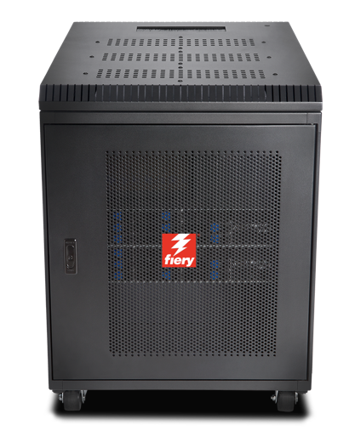
Fiery XB
Çeşitli pazarlara yönelik tasarım
  Ambalaj
  Katlanan karton, oluklu ve esnek ambalaj
  Ticari baskı
  Ticari işlem/IPDS, doğrudan posta
Yüksek performans, bıçaklı yapı
  En fazla 1,8 m x 3 m yaprak veya 1 m genişliğinde ağ
  En fazla 15.000 SPH (B1, 1200x1200 dpi)
  En fazla 200 mpm rulo besleme
  (1 m 1200x1200 dpi)
Notes:
The Fiery XB hardware platform is designed for a wide variety of high-production markets such as packaging, commercial print, and transactional.
Its high-performance, bladed architecture fulfills demands for high throughput and a wide range of paper widths.

Slide 15
Fiery FS300 Pro sistem yazılımı
Baskı işletmeleri eşsiz üretkenlik düzeyi, renk kalitesi ve entegrasyon ile yarışın içinde kalıyor
Notes:
This section covers the new features in the Fiery system software — Fiery FS300 Pro

Slide 16
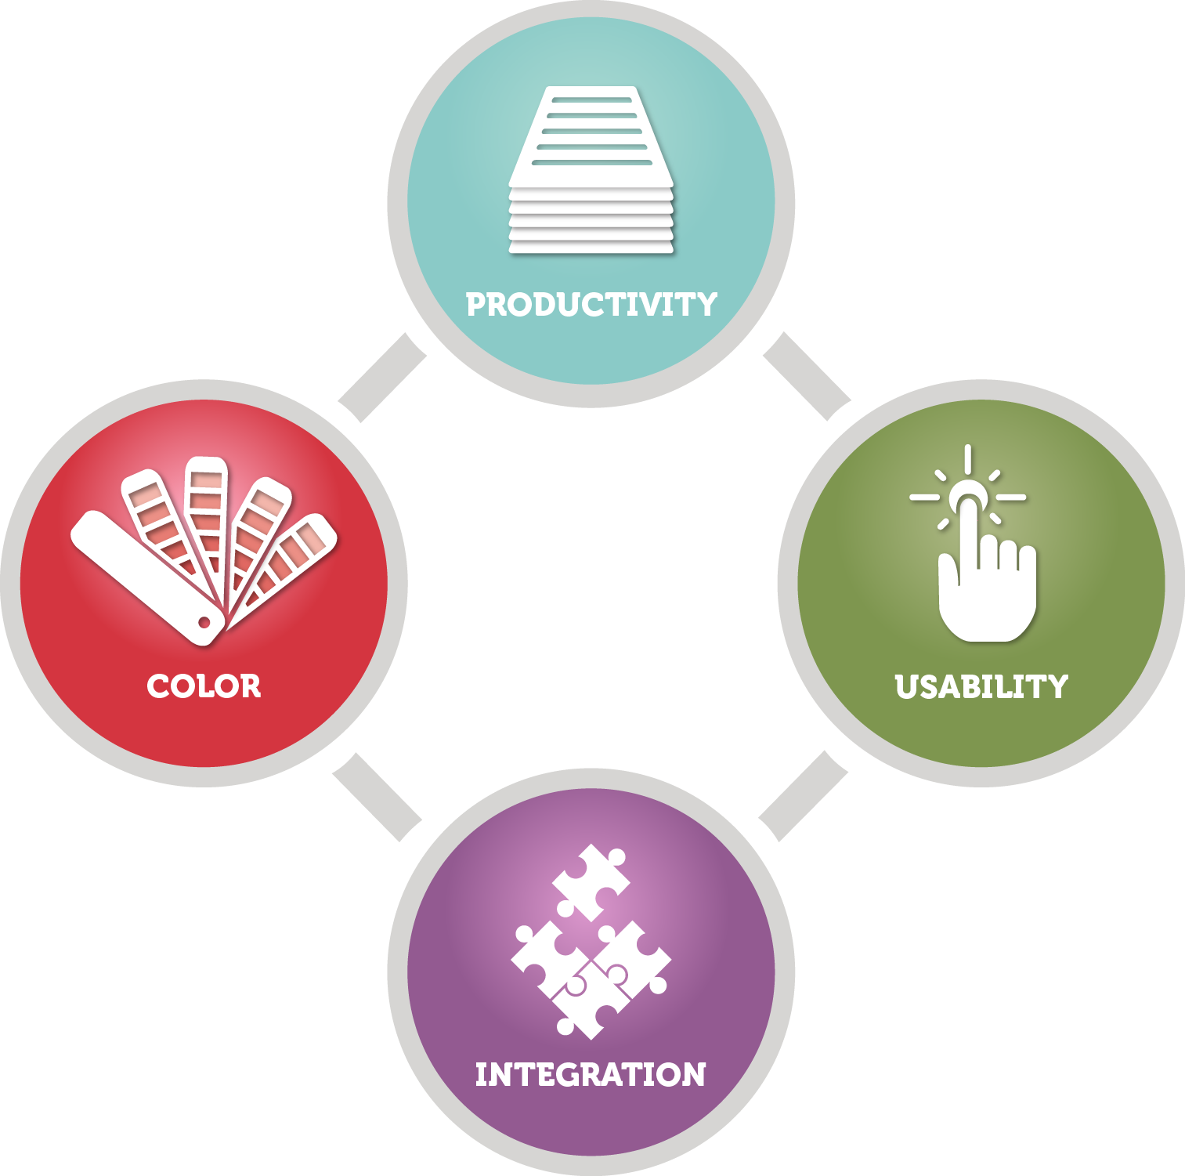

FS300 Pro odak noktaları
Çıktı kalitesi kontrolü
Performans
Güvenlik
Hizmete elverişlilik
Entegrasyon
Notes:
The new features target the areas users care most about:
Output quality control
Performance
Security
Serviceability
Integration

Slide 17

Çıktı kalitesi kontrolü
Fiery Spot-On™
  Nokta rengi
  grubu önceliği
Fiery ImageViewer
  Nesne Denetleyici
  Toplam Kaplama Alanı
Notes:
There are several new features that offer new tools to enhance output quality control, and are great additions for professional prepress environments:
The Fiery Spot-On feature adds spot colour group priority
Fiery ImageViewer, part of Fiery Graphic Arts, Premium Edition and Fiery Productivity Package, adds object inspector and total area coverage features

Slide 18


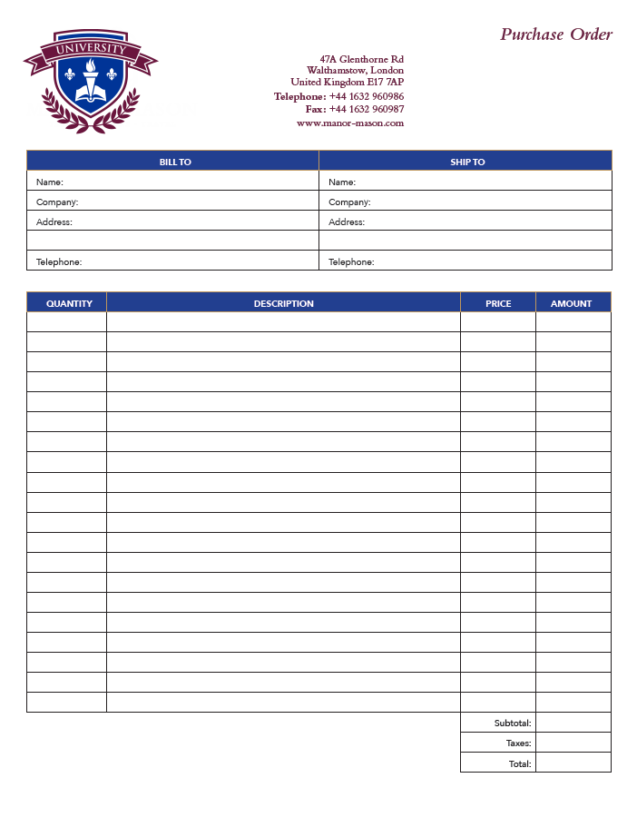

Nokta rengi grubu önceliği
İsteğe uyarlanmış renk tercihlerini kolaylıkla
yerine getirme
Renk kitaplığı sırasını işe göre belirleme
Cihaz merkezi'ndeki renk gruplarını yeniden sıralarken zaman tasarrufu sağlar
Fiery Spot-On gerektirir
Notes:
Spot colour group priority is a feature that enables users to easily ensure that custom spot colour representation is honored to satisfy print buyer’s expectations.
This is a very useful feature for print environments where Fiery users edit the appearance of specific spot colours to match the expectations of print buyers. These spot colour edits are saved as new groups of colours using the Spot-On interface in Device Center.
But sometimes different print buyers want different edits to the same spot colours, or one buyer may request an adjustment — but other print buyers like the default colour mapping of the spot colour.
The spot colour group priority feature allows the Fiery user to set which of the colour libraries in Spot-On takes priority for a given job from the Color tab in Job Properties or Fiery driver. This means that if the requested spot colour adjustment for one customer is created in a custom spot colour library, the library can be given priority when printing that customer's jobs without forcing the spot colour edit for all future print jobs.
This feature can save a lot of time for users who no longer need to constantly check on the order of the colour libraries or groups in Spot-On.

Slide 19
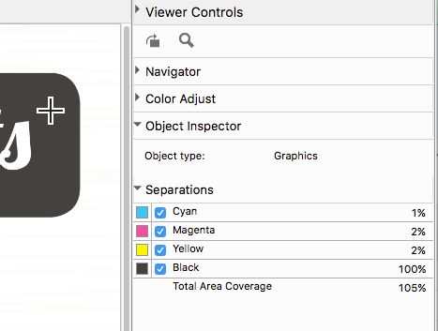
Nesne Denetleyici
Piksel taramak için nesne türünü gösterir
  Metin, grafik, görüntü, pürüzsüz gölge
  ve kenar
Nesne tabanlı ayarlarla ilgili sorunları tespit etmeye yardımcı olur:
  Sadece siyah kullanarak gri yazdır
  Kenar geliştirme efektleri
    Örneğin, Dynamic HD Text and Graphics
  Nesne tabanlı tarama
Sorun giderme süresini kısaltır
Fiery Graphic Arts Package, Premium Edition veya Fiery Productivity Package gerektirir
Notes:
Object Inspector, part of Fiery ImageViewer 3.0, helps identify imaging problems related to specific object types. The tool identifies what type of page object was in the original page description file before it was RIPped. It can identify object types including image, graphic, smooth shade, text, and edge.
The feature allows the user to troubleshoot image quality issues related to page object type more efficiently. Some examples include the ability to:
Identify a page object that may fail to use black only because gray settings in Job Properties are not set to use black only for that object type.
Identify cases where a colour mismatch within a page is related to how each object type is processed, such as halftone screen. These colour mismatches are hard to identify since the colour looks identical in the raster, but they print with a mismatch when they are screened on the print engine.
Determine where pixels are being tagged for edge enhancement by features such as Fiery Dynamic HD Text and Graphics or engine-specific edge-enhancement technologies.

Slide 20

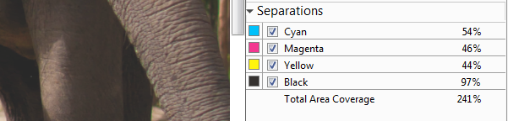
Toplam Kaplama Alanı
Ayrım değerlerinin toplamını gösterir
Toplam kaplama alanı sınırına ulaşmış alanları tespit etmeye yardımcı olur
Gölge detayı eksikliği gibi görüntüleme sorunlarını gidermek
için kullanılabilir
Fiery Graphic Arts Package, Premium Edition veya Fiery Productivity Package gerektirir
Notes:
Total Area Coverage, also part of Fiery ImageViewer 3.0, reports the sum of colour separation values for a pixel. This can help users troubleshoot image quality issues related to toner or ink coverage, and determine whether the toner or ink limit has been reached.

Slide 21
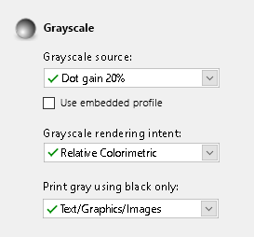
Gri tonlamalı girdi profili
Beklenen baskı görünümünü gri tonlamalı görüntüler, vektör veya grafik nesneleri
ile eşleştirme
Renk işleme kontrollerini RGB ve CMYK ile aynı şekilde belirleme
İş özellikleri ve sürücü içindeki Renk sekmesinde bulunan gri tonlama ayarları
Notes:
Previous Fiery servers render grayscale objects using the CMYK source profile, which can result in an unexpected and often incorrect appearance.
This feature provides users with specific control over the colour management of grayscale page objects by adding grayscale settings in the Color tab in Job Properties and the driver.
When grayscale page objects are created in a design application such as Adobe Photoshop, a grayscale ICC profile is used to define their intended appearance. This feature lets the user set the same profile to be used on the Fiery server so that the expected appearance can be maintained when printing.

Slide 22

Performans iyileştirmeleri
HyperRIP optimizasyonu
Hızlı yeniden baskı
Yeni nesil donanım
  NX Pro ve
  Premium sunucuları
  XB sunucuları
HyperRIP videosunu izleyin
İşleri %55 daha hızlı işleme
Notes:
Fiery FS300 Pro servers process jobs faster with innovative technology:
Fiery NX Premium servers include Fiery HyperRIP, which can process more file formats in this mode
All Fiery FS300 Pro servers include fast reprint from Command WorkStation 6: This features enables jobs in the PRINTED queue to start printing the instant they are sent to print again
Fiery FS300 Pro servers ship with new hardware platforms which deliver faster processing performance

Slide 23
Tek iş modunda desteklenen dosya biçimleri
Dosya tipi | Düz | Çift taraflı | XObjects / Form Caching | Karışık Malzeme | Control Bar | Baskı aralığı Sayfa/Kayıt | Yük-leme | Post-flight | Doğrudan kuyruk
CPSI iş akışı
PDF | Evet | Evet | Evet | Evet | Evet | Evet | Hayır | Hayır | Evet
PS | Evet | Evet | Evet | Evet | Evet | Evet | Hayır | Hayır | Hayır
Quick Doc Merge | Evet | Evet | Evet | Evet | Evet | Evet | Hayır | Hayır | Hayır
PDF/VT | Evet | Evet | Evet | Evet | Evet | Evet | Hayır | Hayır | Evet
PPML | Evet | Evet | Evet | Evet | Evet | Evet | Hayır | Hayır | Hayır
VPS | Evet | Evet | Evet | Evet | Evet | Evet | Hayır | Hayır | Hayır
VIPP | Evet | Evet | Evet | Evet | Evet | Evet | Hayır | Hayır | Hayır
Ana FreeForm | Hayır | Hayır | Hayır | Hayır | Hayır | Hayır | Hayır | Hayır | Hayır
FreeForm Değişkeni | Evet | Evet | Evet | Evet | Evet | Evet
TIF | Hayır | Hayır | Hayır | Hayır | Hayır | Hayır | Hayır | Hayır | Hayır
EPS | Hayır | Hayır | Hayır | Hayır | Hayır | Hayır | Hayır | Hayır | Hayır
APPE iş akışı
PDF | Evet | Evet | Evet | Evet | Evet | Evet | Hayır | Hayır | Evet
PDF/VT | Evet | Evet | Evet | Evet | Evet | Evet | Hayır | Hayır | Evet
PCL iş akışı
PCL | Hayır | Hayır | Hayır | Hayır | Hayır | Hayır | Hayır | Hayır | Hayır
HAYIR
FS200 Pro tablosu
FS300 Pro tablosu
Notes:
This slide shows the file formats not supported by HyperRIP before FS300 Pro in single-job mode.

Slide 24
Tek iş modunda desteklenen dosya biçimleri
Dosya tipi | Düz | Çift taraflı | XObjects / Form Caching | Karışık Malzeme | Control Bar | Baskı aralığı Sayfa/Kayıt | Yük-leme | Post-flight | Doğrudan kuyruk
CPSI iş akışı
PDF | Evet | Evet | Evet | Evet | Evet | Evet | Hayır | Hayır | Evet
PS | Evet | Evet | Evet | Evet | Evet | Evet | Hayır | Hayır | Hayır
Quick Doc Merge | Evet | Evet | Evet | Evet | Evet | Evet | Hayır | Hayır | Hayır
PDF/VT | Evet | Evet | Evet | Evet | Evet | Evet | Hayır | Hayır | Evet
PPML | Evet | Evet | Evet | Evet | Evet | Evet | Hayır | Hayır | Hayır
VPS | Evet | Evet | Evet | Evet | Evet | Evet | Hayır | Hayır | Hayır
VIPP | Evet | Evet | Evet | Evet | Evet | Evet | Hayır | Hayır | Hayır
Ana FreeForm | Hayır | Hayır | Hayır | Hayır | Hayır | Hayır | Hayır | Hayır | Hayır
FreeForm Değişkeni | Evet | Evet | Evet | Evet | Evet | Evet
TIF | Hayır | Hayır | Hayır | Hayır | Hayır | Hayır | Hayır | Hayır | Hayır
EPS | Hayır | Hayır | Hayır | Hayır | Hayır | Hayır | Hayır | Hayır | Hayır
APPE iş akışı
PDF | Evet | Evet | Evet | Evet | Evet | Evet | Hayır | Hayır | Evet
PDF/VT | Evet | Evet | Evet | Evet | Evet | Evet | Hayır | Hayır | Evet
PCL iş akışı
PCL | Hayır | Hayır | Hayır | Hayır | Hayır | Hayır | Hayır | Hayır | Hayır
FS300 Pro tablosu
Notes:
As you can see, FS300 Pro supports many more formats in single-job mode.

Slide 25
Güvenlik iyileştirmeleri
Windows 10 IoT Enterprise
  Windows Defender SmartScreen ile kötü amaçlı uygulama koruması
  SMB sağlamlaştırma ve kuruluş sertifikası sabitleme ile ortadaki adam saldırısı koruması
  Windows Defender ve Windows Data Execution Prevention ile kötü amaçlı yazılım ve virüs koruması
Notes:
Fiery external servers ship with the Microsoft Windows 10 IoT Enterprise 2016 LTSB edition (Windows 10) operating system, which contains the latest security protections. These key features address security protections. See the Fiery FS300 Pro Security white paper for more information.
Enable Windows Defender SmartScreen feature to prevent malicious applications from being downloaded. This additional security feature may affect Fiery server performance and is not turned on by default.
Windows 10 comes with SMB hardening for SYSVOL and NETLOGON shares, which helps mitigate man-in-the-middle attacks for Fiery servers joined to a domain.
Windows Defender Antivirus helps keep devices free of viruses and other malware. Fiery server is configured with the feature turned on to scan c:\, but not e:\ to minimise performance impact. Administrators can configure Windows Defender to scan e:\ if desired.
Windows Data Execution Prevention (DEP) can be enabled for Windows programs and services to help prevent malware from using the memory manipulation technique.
Windows 10 has better memory protections for heap and kernel pools to help prevent exploitation of memory.
Enterprise certificate pinning helps prevent man-in-the-middle attacks. This is an enterprise feature. A Fiery server has to join a domain to enable the feature.

Slide 26
Hizmete elverişlilik iyileştirmeleri
Üretim kesintilerini en aza indirme
Fiery güncellemeleri
  Fiery sunucularını kolaylıkla güncel tutma
Otomatik sistem yedekleme
Geri yükleme sonrasında
hızlı kurtarma
Notes:
Serviceability improvements in Fiery FS300 Pro offer administrators, analysts, and technicians better ways to ensure that Fiery servers are always up to date, minimise downtime, and provide fast recovery of Fiery servers.
Fiery Updates is a new feature introduced with Command WorkStation 6. Because timely software updates are critical for optimal operation of Fiery servers, Command WorkStation offers administrators an easy way to get notifications, downloads, and installation of approved and released Fiery system updates.
Administrators access Fiery Updates through the Device Center and can perform updates, even from remote client computers. This way, they can still update even Fiery servers that may not be connected to the internet. At the Fiery Updates screen, administrators can also see all the patches and service packs available and waiting to be installed for external or embedded servers.
Fiery Updates ensures the right sequence of patch updates to guarantee effective installation and avoid incompatibilities.

Slide 27
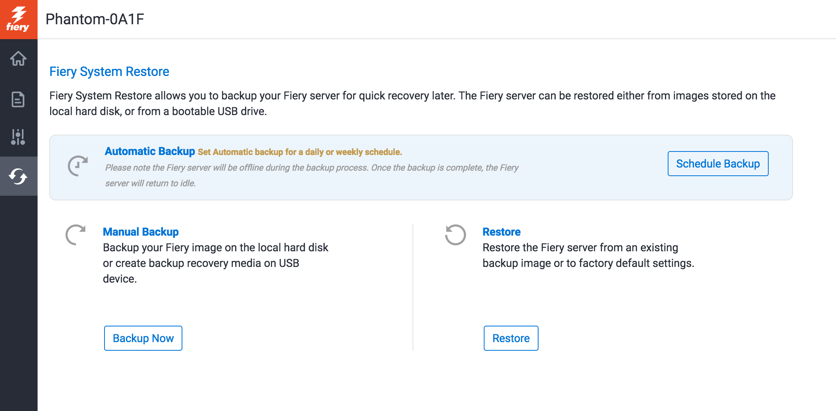
Otomatik sistem yedekleme
Fiery QuickTouch ve WebTools'dan yedekleme
planı oluşturma
Fiery sunucusunu bir saatten kısa sürede geri yükleme
  DVD kitinden yüklemeyle karşılaştırıldığında 8 kat daha hızlı
DVD kiti gerektirmez
Notes:
Fiery administrators now have an easy way to schedule automatic Fiery system backups to guarantee fast recovery — and without the need to restore from a DVD media kit.
They can manage backups using Fiery WebTools or the Fiery QuickTouch interface. With these tools, it can take less than an hour to restore from a backup — 1/8th of the time it takes to restore from a DVD kit.

Slide 28
Entegrasyon iyileştirmeleri
Yeni API'ler ve kullanılabilirlik iyileştirmeleri Fiery API v4 içindeki kurum içi uygulamalara kolayca entegre edilebilir
Yeni JDF özellikli Fiery özellikleri Fiery JDF v1.5
  EFI AutoCount
  EFI Quick Print Suite
  Kodak Prinergy 8.1
Notes:
Fiery API and Fiery JDF are always improving to bring usability enhancements and tighter integration with EFI web-to-print and MIS systems plus third-party prepress workflow solutions.

Slide 29
Fiery FS300 Pro'nun değeri
Müşteriler için önemli alanlarda önde gelen yenilik
Sektörün en gelişmiş dijital baskı makinelerini çalıştırma
Notes:
Fiery servers bring innovation to areas important to customers and continue the evolution of printing by driving the most advanced digital presses.

Slide 30
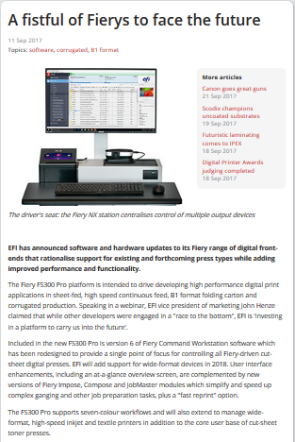
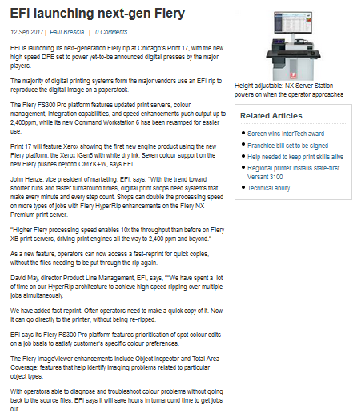
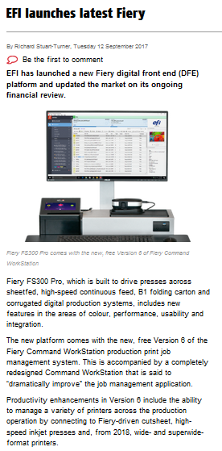
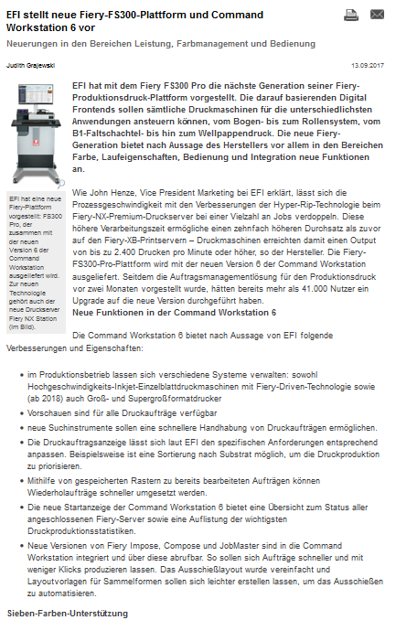
Kamuya sunma
EFI basın bülteni:
  Avrupa ve ABD: 11 Eylül
EFI Basın bülteni
Basında çıkan haberler
What They Think
Print Show Daily
Deutscher Drucker
PrintWeek
Australian Printer
Digital Printer
Notes:
This slide gives you links for direct access to the EFI press release posted in September 2017, and to the various press articles all around the globe.

